Slide 1

烟雾火焰监控报警项目 产品说明书
Smoke and flame monitoring and alarm project
Product manual
苏州宙翼科技有限公司

Slide 2

1
企业介绍
设计原则
产品展示
2
项目背景
产品特色
售后服务
目录
CONTENTS
3
4
5
6
—— 专业 品质 效率 服务 ——

Slide 3

01
企业介绍

Slide 4
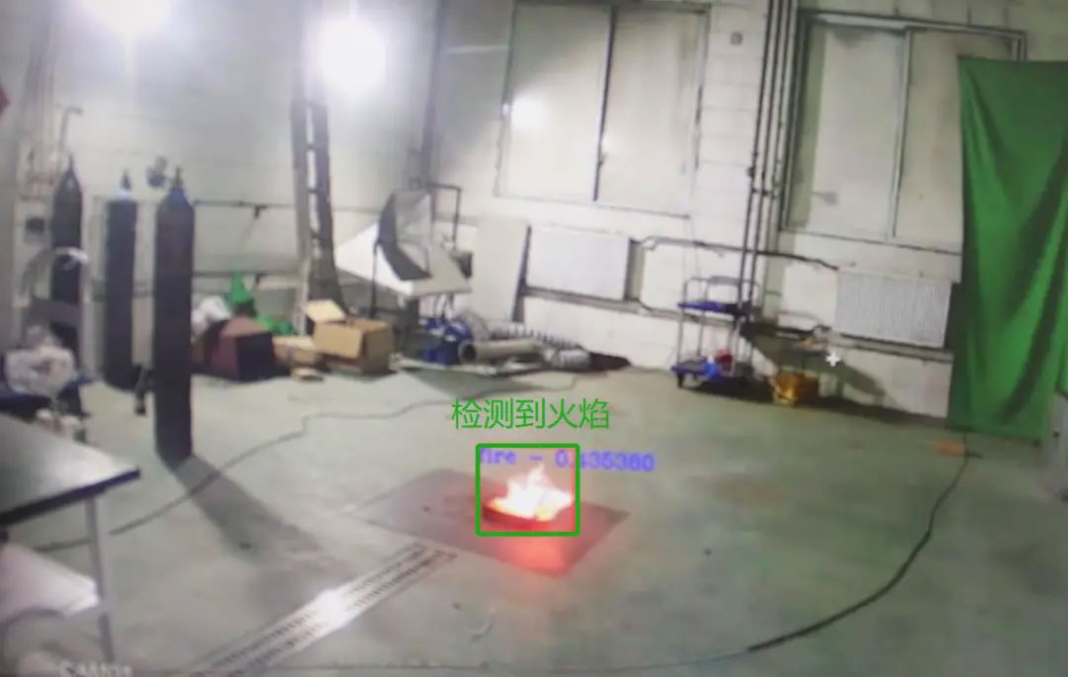
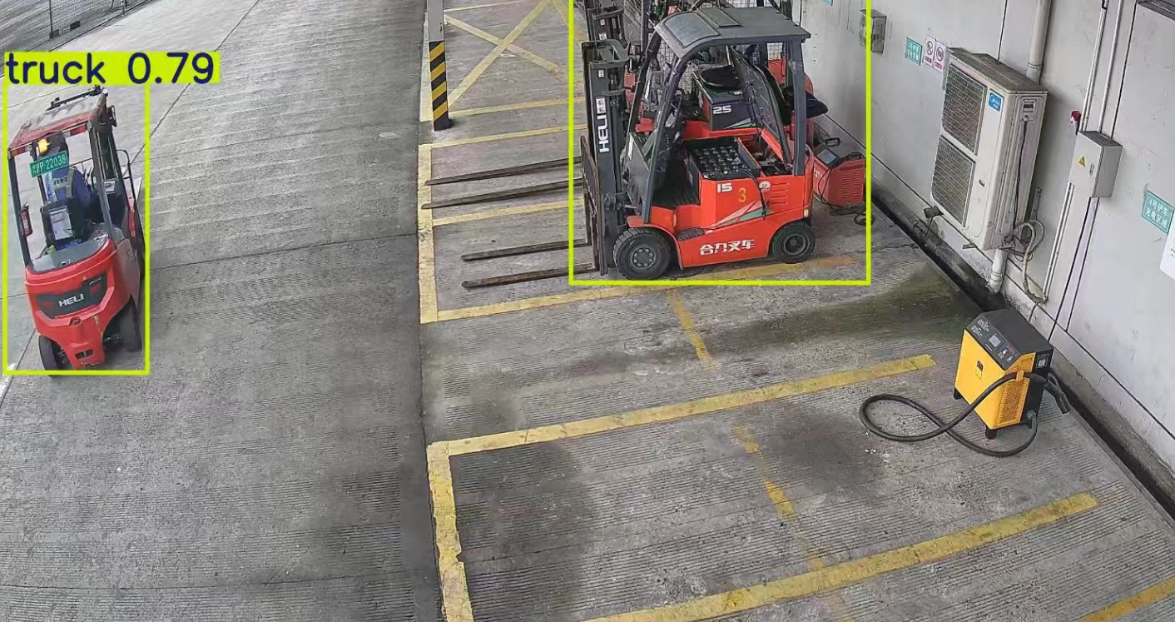
公司介绍
苏州宙翼科技有限公司
是一家专注于自主研发人工智能计算机视觉技术和智能化的高科技公司。公司将人工智能先进技术应用在各个领域，包括但不限于安防监控、智能制造等等，为各个行业客户提供完整的人工智能落地解决方案，为产业转型升级提供支持。
技术
技术团队由爱荷华州立大学博士，以及来自BAT的人工智能算法工程师带队，共同研发领先于世界的高精度高智能的人工智能视觉算法平台
愿景
成为全球一流的人工智能视觉技术服务供应商
Using artificial intelligence technology to change the world
产品
AI视觉算法平台
视觉检测整体解决方案

Slide 5
项目背景
利用先进的人工智能和物联网 ，提
升监控系统的智能化和效率 ， 以增
强安全防护和监控能力。
02

Slide 6
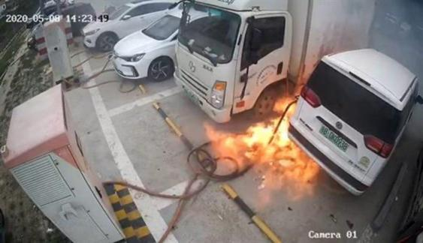
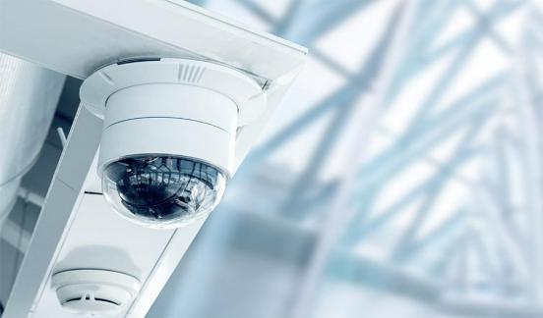
叉车充电区安全问题
监控缺失易发事故
据国家消防救援局统计 ， 2023年全国共接报电动车辆火灾
2.1万起。 传统叉车充电区缺乏智能监控 ，导致因监管不到 位事故增加。
智能监控实时预警
智能安防监控系统能实时监控叉车充电状态 ， 快速识别潜 在风险 ，及时预警 ， 降低事故发生率。

Slide 7

安全监控系统重要性
提升充电安全新标准
叉车充电区监控报警项目能实时 监控异常 ，据统计, 引入监控后 充电事故率下降显著 充电安全 水平显著提高
实现高效应急响应
监控报警项目确保异常及时发现， 平均应急响应时间缩短至5分钟 内，极大的提高了叉车的安全运 营效率和事故预防能力。
保障人员与设备安全
通过实时报警和监控 ，减少人员误操作和设备损坏,降低企业运 营成本。

Slide 8
设计原则
整合多种传感技术与数据分析 ， 以
实现快速响应和准确预警 ，提升安
全管理的效果与效率。
03

Slide 9




产品设计标准
识别准确度指标
1
2
利用人工智能技术对监控画 面进行火焰识别 ，能够快速 准确地检测到火灾的发生。
火焰区域占原始 图片的面积 | 小于5% | 大于 5%
识别准确率 | 99% | 100%
识别监控画面中的烟雾 ，及 时发现火灾前的烟雾情况。
烟雾在图像中浓度 (透明度) | Alpha 小于0.1 | Alpha 大于 0.1
识别准确率 | 97% | 100%
3
现场配置有烟雾、 温度监控 设备 ，通过蜂鸣器实现现场 报警功能。
现场烟雾报警识别 参数 | 以火灾自动报警系统设计规 范 GB50116-2013 为准。
现场温度报警 | 利用温控探测器来探测环境 温度 ，如超过60℃将对异常 温度进行报警。

Slide 10
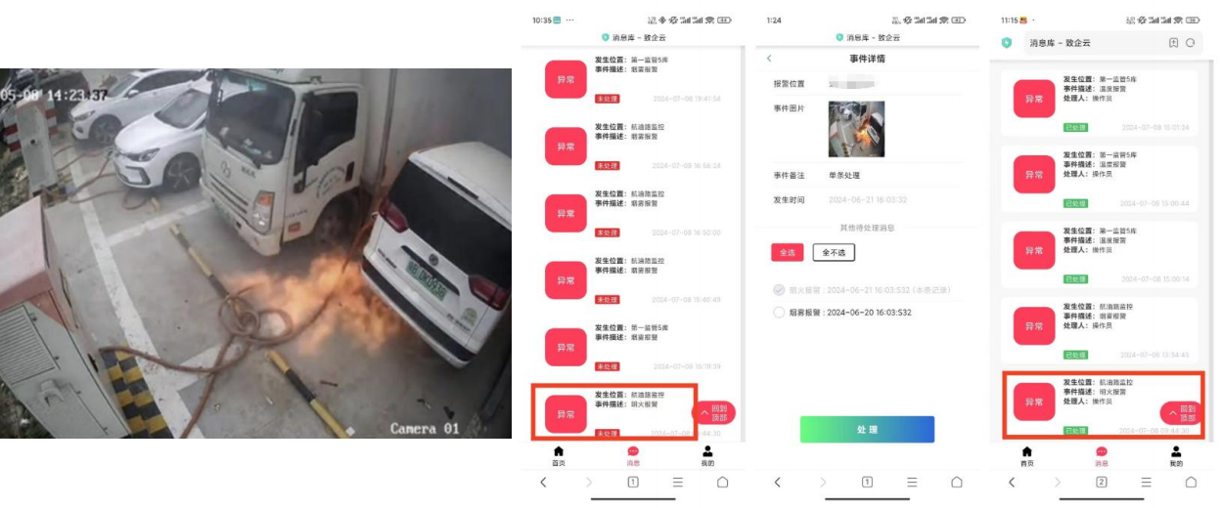
产品设计标准
火焰识别报警

Slide 11
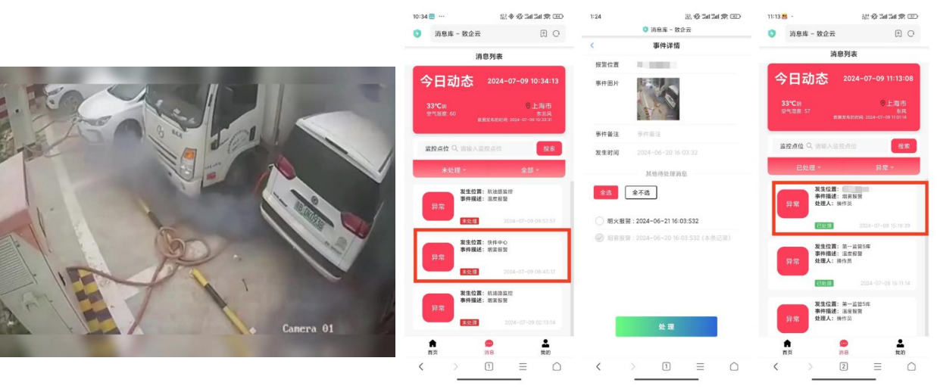
产品设计标准
烟雾识别报警

Slide 12
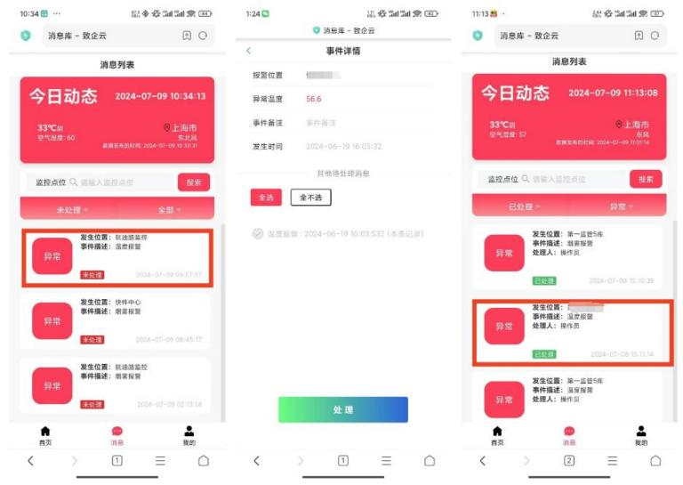
产品设计标准
温度识别报警

Slide 13
技术选择与优化
多平台兼容与集成
历史数据记录
智能报警机制
项目设计充分考虑兼容
性和集成性 ， 支持安卓、
鸿蒙移动终端系统,
windows各版本电脑系 统 ， 提升整体运营效率 和管理水平。
高效实时监控技术
系统能自动记录并存储异
常监控数据 ， 通过数据追 溯发现潜在风险点 ， 为安 全决策提供有力支持。
设置智能报警系统 ， 通
过算法及预设的安全参 数触发报警 ，及时通知 管理人员处理 ， 减少事 。
采用高清摄像头和实时
图像处理技术 ， 确保充 电区全方位、 无死角监 控 ，及时发现异常情况 ， 降低安全风险。

Slide 14
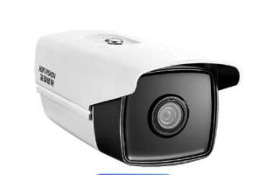
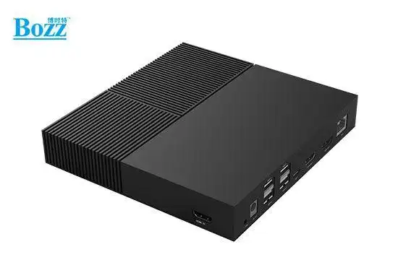
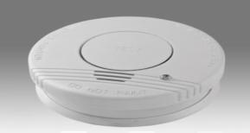
设备清单及主要设备选型
序号
设备名称
型号
海康威视高清摄像头
600万白光全彩筒型网络摄像机人
车周界智能|人形移动检测|智能补
光|超级智能编码|内置麦克风|暖光
30米、红外50米|IP66
1 交换机
keepLINK 208P百兆10口POE交换机AI智能监控 摄像头分离器交换器120W
1、CPU：Rockchip RK3588 Quad Cores A76+Quad Cores A55；2、NPU：6Tops@INT8；3、内存：8GB(2*4GB)
2
边缘计算盒子
海康威视DS-2CD3T66WDV3-L(B)600万白光全彩
筒型网络摄像机人车周界智能|人形移动检测|智能
补光|超级智能编码|内置麦克风|暖光30米、红外50
米|IP66 ，带安装支架
3
海康威视室 外型号
边缘计算盒子
集成了计算、存储和网络功能的智能设备，部署在靠近数据源的地方，通过在数据生成的边缘位置进行处理和分析，
4 声光报警器
鸣笛闪光型声光报警器灯多路可调声12v串口485 通讯 ，可以程控报警器的开和关
485烟感探测器光电烟感报警器采集器modbus协
议485接口 ，带DC12V;串口服务器RS485转以太
网Modbus网关网口TCP/IP转串口物联网模块通信
设备通讯TCP232-304 ，带电源DC12V
5
烟雾报警器 和485网关[可选]
烟雾报警器[可选]
485烟感探测器光电烟感 报警器采集器modbus协 议485接口 ，带 DC12V
6 温度探测器
[可选]
一体式RS485温湿度传感器工业级数字防水潮湿度 远程采集变送器,型号DL15-485-THS1
7 | 网线\电线\管 槽\插座等布 线材料 | 电信国标网络线缆 ，材质为高纯无氧铜,线径为 0.5mm ，传输距离150米
8 | 软件授权 | 烟雾、 明火AI识别软件授权、部署

Slide 15

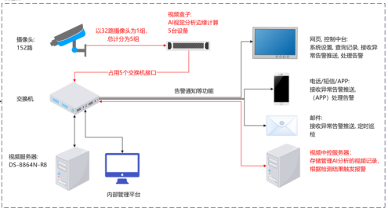



产品设计拓扑图
视频采集
通过视频监控、温度监控 ，对充电区内情况进行实时采集， 并通过交换机、 IOT传输至服务器。
01
A I图像、 温度研判
通过AI对服务器上的视频流进行研判 ，识别出明火、烟雾后 在终端上实现异常告警。通过阀值设置对异常温度进行告警。
02
异常报警及处理
终端APP接收到异常事件告警后 ，安全管理人员做出相应， 并在APP上完成相应操作 ，实现异常处理闭环。
03
04
异常事件记录
将异常事件处理中各环节进行记录 ，以便后期跟进。

Slide 16
产品特点
高效的监控及AI分析能力、 智能识 别技术及远程访问和控制功能 ，及 时对安防事件进行管控。
04

Slide 17
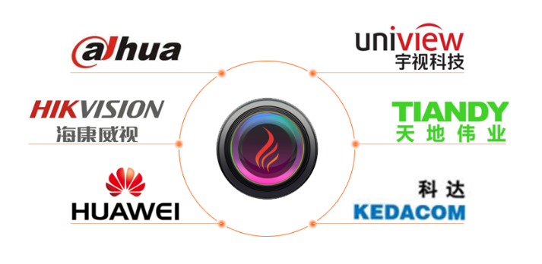
产品特点
1、无需施工及更换摄像头
系统具有很强的适用性。可根据已安装摄像头进行AI算法部署，国内目前的视频监控系统主要有模拟系统和数字系统，主流品牌主要有海康、大华、宇视、科达、天地伟业、华为等。

Slide 18
产品特点
2、高准确率
识别准确度指标（火焰）
识别准确度指标（烟雾）
火焰亮度 | 偏低 | 一般 | 亮
识别准确率 | 90.00% | 99.00% | 99.00%
烟雾在图像中浓度（透明度） | Alpha小于0.1 | Alpha大于0.1
识别准确率 | 80.00% | 99.00%
火焰区域和背景对比度 | 偏弱 | 一般 | 强
识别准确率 | 89.00% | 99.00% | 99.00%
烟雾区域和背景对比度 | 偏弱 | 一般 | 强
识别准确率 | 80.00% | 99.00% | 99.00%
火焰区域占原始图片的面积 | 小于5% | 大于5% | 大于20%
识别准确率 | 80.00% | 99.00% | 99.00%
烟雾区域占原始图片的面积 | 小于5% | 大于5% | 大于20%
识别准确率 | 70.00% | 99.00% | 99.00%
通过计算机视觉技术对摄像头采集的图像进行识别。在NVIDIA GeForce RTX 3060 12GB GDDR6下，对于1920x1080 分别率的图像，识别速度为每秒40-50张。

Slide 19
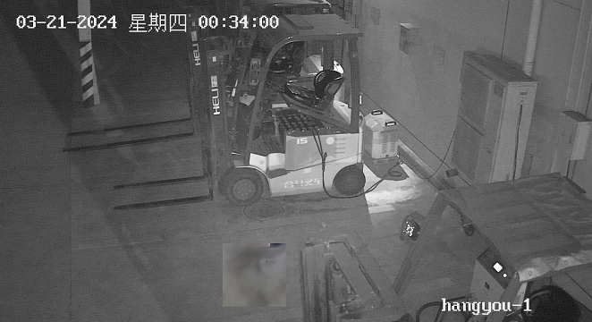
产品特点
3、夜间识别系统
在低光照或无光照条件下对目标进行检测和识别，如发生火焰，可快速检测并报警。

Slide 20
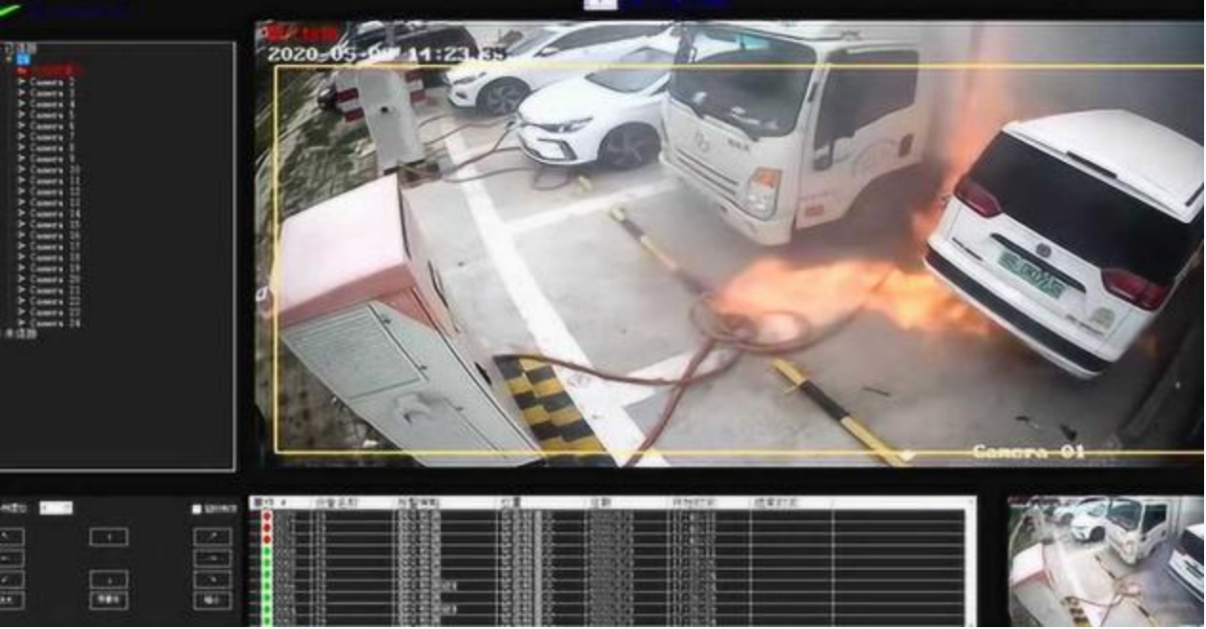
产品特点
4、可视化报警
报警时能弹出报警图片，使消防值班人员在监控室能迅速观察到火灾现场的起火点、起火位置、火灾大小等实时火情，系统的火灾报警图片存储功能还能使火灾调查人员通过报警图片迅速了解火灾的起火原因。
报 警

Slide 21
05
产品展示

Slide 22
产品功能
功能场景 | 报警条件 | 通知方式 | 报警处理流程
视频检测明火 | 火焰区域占原始 图片的面积>5% | 邮件、手机APP、 web网站、现场报警 器 | 报警邮件、APP报警触发 ，app点击事件 内容将自动跳转至web网站 ，异常事件处 理完毕后警报解除 ，事件日志存档。
视频检测烟雾 | 烟雾在图像中浓 度Alpha 大于 0.1 | 邮件、手机APP、 web网站、现场报警 器 | 报警邮件、APP报警触发 ，app点击事件 内容将自动跳转至web网站 ，异常事件处 理完毕后警报解除 ，事件日志存档。
烟雾探测器 | 烟雾报警浓度大 于0.15dB/m | 探测器自带80分贝蜂 鸣器 | 现场烟雾浓度低于0.15dB/m则自动解除 蜂鸣器报警
温度传感器 | 温度达到60℃以 上 | 邮件、手机APP、 web网站、现场报警 器 | 报警邮件、APP报警触发 ，app点击事件 内容将自动跳转至web网站 ，异常事件处 理完毕后警报解除 ，事件日志存档。
定时巡检 | 每小时/次 | 邮件通知 | 每小时将各设备状态、现场图像发送至相 应管理人员邮箱。

Slide 23
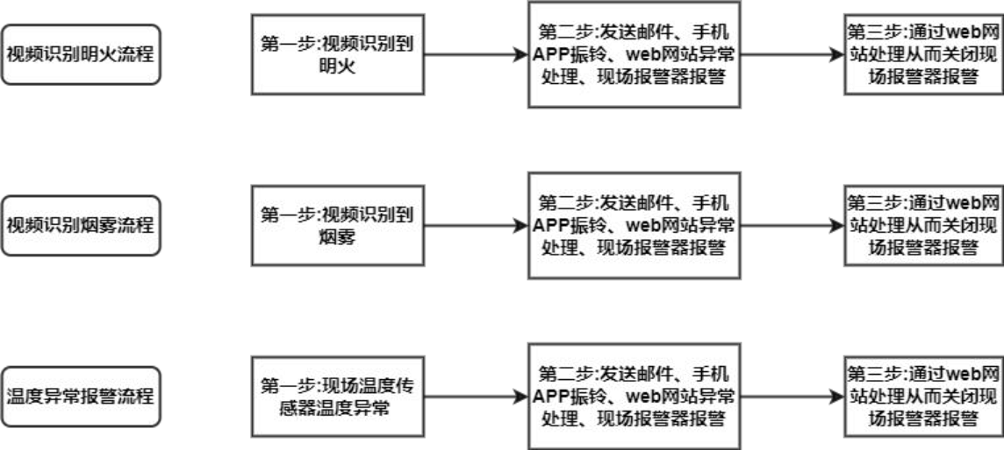
产品现场演示环节

Slide 24
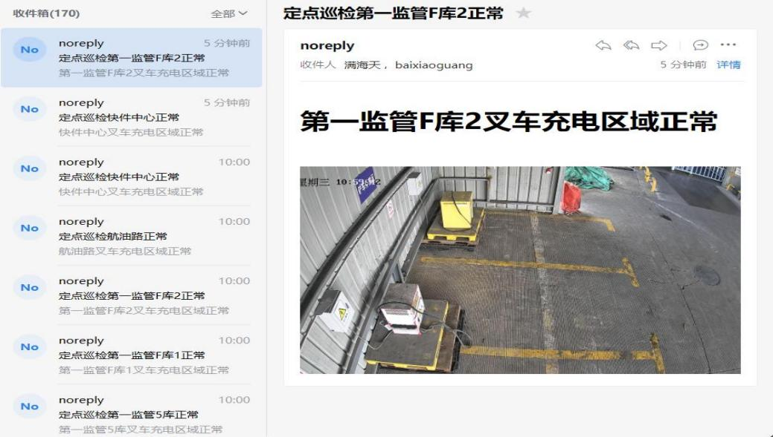
定点巡检功能演示

Slide 25
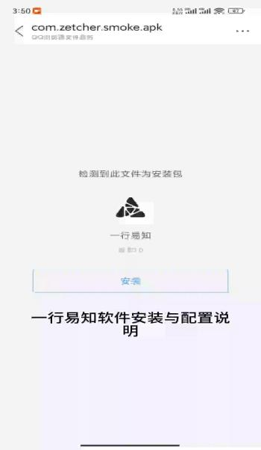


APP设计与演示
产品简介
本软件使用 Visual Studio 2022 和 C# 语言进行开发 ，是一款可以在 绝大部分现有的安卓系统上运行的 应用程序。 该程序通过与服务器建 立Web Socket连接 ， 能够实时接收 和处理报警信息 ， 并提供相应的振 铃和报警通知功能。

Slide 26

异常消息管理
事件点位
每条异常消息记录包括事件发生的具体点位信息， 帮助用户迅速定位异常设备 ，提高响应速度。
事件类型
系统对异常消息进行了详细分类 ，用户可以根据 事件类型进行筛选和管理 ，提升处理效率。
处理人
每条异常消息记录中包含了处理人的信息 ，确保 责任明确 ，方便后续的跟踪和管理。
处理时间/结果
记录处理异常消息的时间 ，帮助用户了解事件处 理的及时性和效率。详细记录事件处理结果 ，确 保事件闭环管理 ，用户可以查看每个异常消息的 最终处理情况。

Slide 27
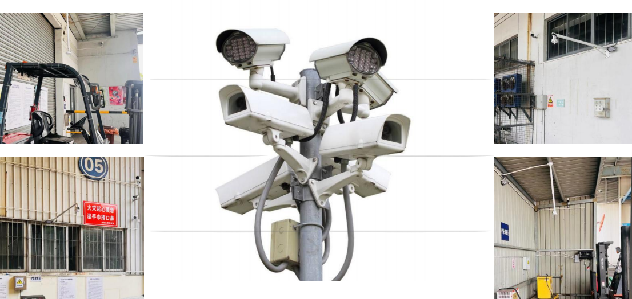
安装后展示

Slide 28
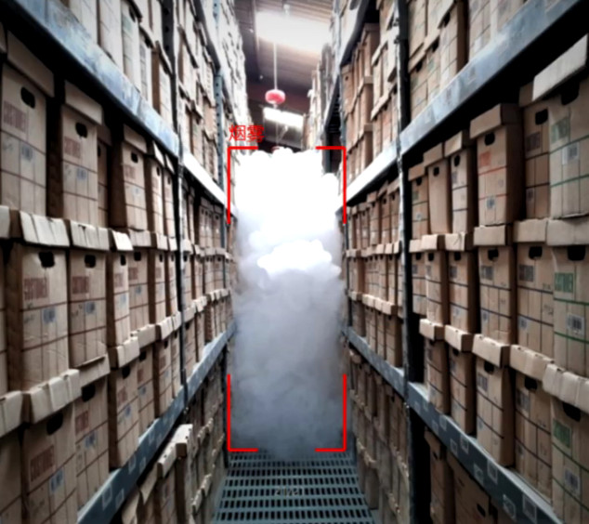
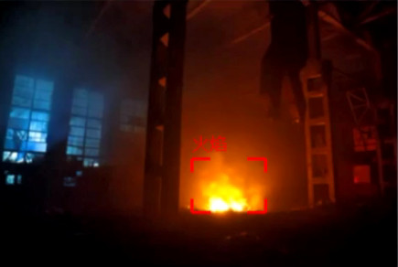
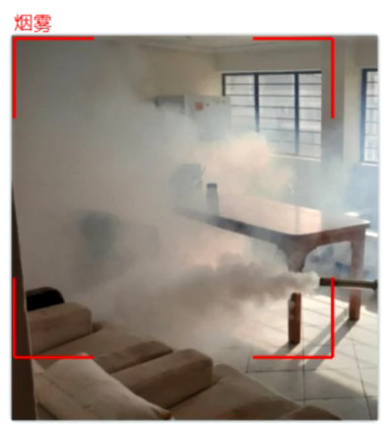
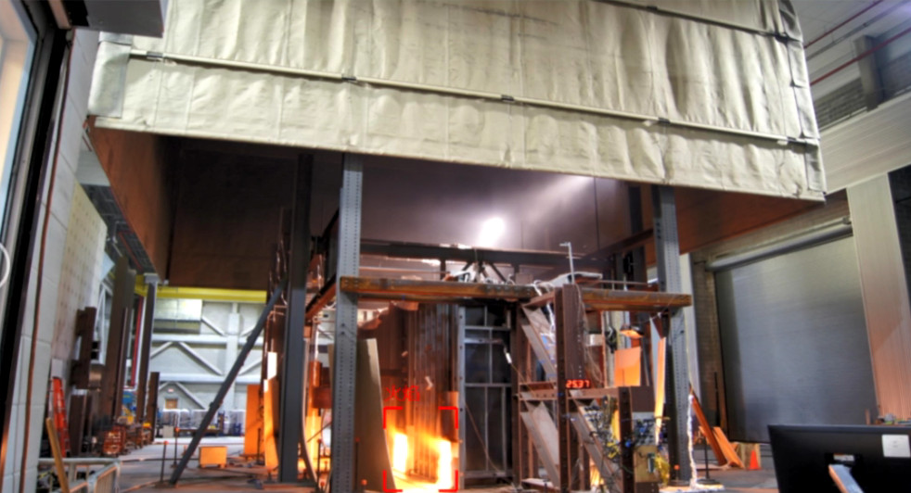
识别案例

Slide 29
售后服务
包括及时的技术支持、 设备维护和
故障排除、 产品培训等 ， 以确保系
统持续稳定运行和用户满意度。
06

Slide 30
服务内容
用户培训
安排专人对产品日常使用进行
培训 ，并确保使用者正常操作
产品。
06
定期巡查
对用户采用专人定期巡查 方式 ，调查工程实施和维 护情况 ，听取用户意见，
现场解决用户存在的问题。
设备维护
在质保期内 ，提供免费设备维
护服务 ，确保设备运行正常。
04
05
02
03
软件升级
网络设备提供的软件如有升级
需求 ，在维护期内均免费为客
户进行软件升级
技术支持
随时免费提供电话技术支 持服务 ，解答用户在使用 中遇到的问题 ，及时提出 解决问题的建议和方法
故障响应
对故障即时响应 ，提供电话、
电传、电子邮件等形式的远程
技术服务 ，故障响应时间不超 过2小时。
01

Slide 31

烟雾火焰监控报警项目 产品说明书
Smoke and flame monitoring and alarm project
Product manual
苏州宙翼科技有限公司

